Slide 1
Generativni modeli
BAZA ZNANJA · DETEKCIJA AI GENERISANOG SADRŽAJA
Osnovni pojmovi
Zaštita i oporavak softverskih sistema · Mijat Krivokapić
Notes:
Prezentacija pokriva prvih deset pojmova baze znanja o detekciji sadržaja koji su generisali modeli veštačke inteligencije. Svaki pojam ima definiciju, jednostavan primer sa kockom za intuiciju i primer iz izmišljene novinske agencije Vidik za primenu; gde pomaže razumevanju, dodat je i kontraprimer. Primeri iz istog konteksta se međusobno nadovezuju.

Slide 2

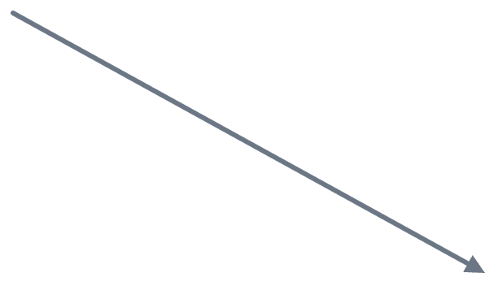
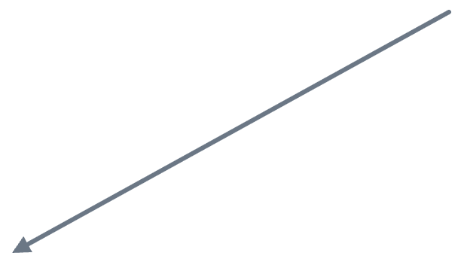

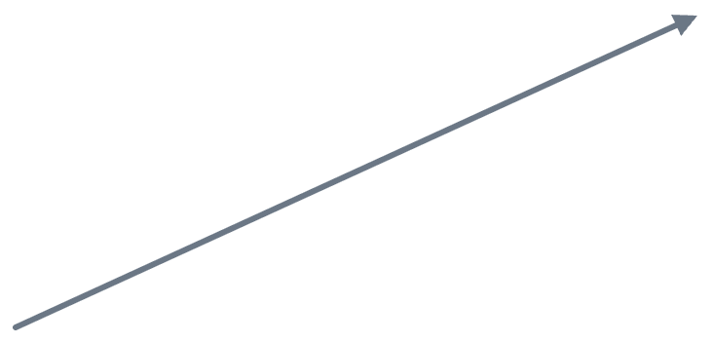
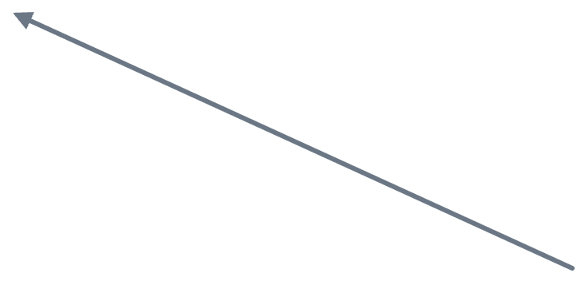
Mapa pojmova
Isprekidan okvir: pretpostavljen pojam
UČENJE
JEZGRO
GENERISANJE
KL divergencija
od
Raspodela podataka
uzorkovan je iz
Trening skup
ekvivalentna je minimizaciji
aproksimira
meri odstupanje
Metoda maksimalne verodostojnosti
Raspodela modela
daje primerke iz
Uzorkovanje
maksimizuje
dodeljuje primerku
zadaje
je vrsta
Verodostojnost
Generativni model
Uslovno generisanje
može da izračuna
je vrsta
je vrsta
Eksplicitni generativni model
Implicitni generativni model
Notes:
Veze su preuzete iz definicija u bazi: naziv veze je glagol iz rečenice u kojoj se pojam linkuje. Jezgro čine generativni model i dve raspodele: model zadaje raspodelu modela, a ona aproksimira raspodelu podataka. Levo je učenje: raspodela modela dodeljuje primerku verodostojnost, metoda maksimalne verodostojnosti je maksimizuje, a to je ekvivalentno minimizaciji KL divergencije, koja meri odstupanje raspodele modela od raspodele podataka. Desno je generisanje: uzorkovanje daje primerke iz raspodele modela, a uslovno generisanje je vrsta uzorkovanja. Trening skup je pretpostavljen pojam; uzorkovan je iz raspodele podataka. Eksplicitni i implicitni model su vrste generativnog modela; eksplicitni može da izračuna verodostojnost, implicitni ne može (ta veza je izostavljena da dijagram ostane čitljiv).

Slide 3
Novinska agencija Vidik
PRIMARNI KONTEKST
Agencija prima fotografije, snimke i tekstove od dopisnika, građana i sa društvenih mreža i proverava ih pre objave. Svi primeri u prezentaciji vezani su za jedan lažni nalog na njenom prijemnom portalu.
NALOG „OČEVIDAC“ ŠALJE REDAKCIJI
Profilnu fotografiju
Opis događaja
Fotografiju poplave
Lice osobe koja ne postoji, iz modela lica bez uslova. Model ne daje verodostojnost fotografije.
Tekst iz jezičkog modela. Verodostojnost opisa može se izračunati kao proizvod verovatnoća reči.
Slika generisana iz prompta „poplava u centru Kraljeva noću, snimak telefonom“.
3
Notes:
Primarni kontekst baze je izmišljena novinska agencija Vidik. Agencija prima materijal iz izvora različite pouzdanosti, a objava generisanog sadržaja kao autentičnog direktno joj šteti. Kroz prezentaciju se vraćamo na tri stvari koje šalje lažni nalog „očevidac“: profilnu fotografiju iz implicitnog modela lica, opis događaja iz eksplicitnog jezičkog modela i fotografiju poplave nastalu uslovnim generisanjem iz prompta. Agencija ima i arhivu od oko 40 000 fotografija koje su poslali građani i izveštaje svojih dopisnika.

Slide 4
Uzorkovanje (sampling)
POJAM 1 / 10 · ODAKLE DOLAZE PRIMERCI
DEFINICIJA
Postupak kojim se dobija konkretna vrednost slučajne promenljive, tako da je dobijena vrednost tačno ili približno raspodeljena prema raspodeli verovatnoće te promenljive.
KOCKA
AGENCIJA VIDIK
Bacanje poštene kocke je uzorkovanje: svaki broj pada u približno šestini bacanja.
Posle „Nesreća se dogodila u“ model naloga „očevidac“ daje: „centru“ 0,40, „noći“ 0,25, „Kraljevu“ 0,10, ostalo 0,25. Uzorkovanje bira „noći“ u četvrtini slučajeva, pa isti prompt daje različite opise.
Kontraprimer: biranje uvek najverovatnije reči „centru“; „noći“ se ne bi pojavila nikad, iako ima 0,25.
Izvor: I. Goodfellow, Y. Bengio, A. Courville, Deep Learning, 2016, pogl. 17
4
Notes:
Definicija je statistička, pa obuhvata i uzorkovanje iz raspodele podataka, ne samo iz modela: i arhiva agencije je uzorak, ali iz raspodele podataka. „Približno“ je potrebno zbog difuzionih modela, čiji iterativni postupak raspodelu modela samo aproksimira. Kontraprimeri nisu uzorkovanje iz raspodele modela, nego iz izmenjene raspodele koja svu verovatnoću daje jednoj vrednosti. Takve izmene, kao temperatura ili top-k, spadaju u strategiju uzorkovanja, sledeći pojam u bazi.

Slide 5
Raspodela podataka (data distribution)
POJAM 2 / 10 · ODAKLE DOLAZE PRIMERCI
DEFINICIJA
Raspodela verovatnoće nad primercima sadržaja određene vrste koja opisuje proces kojim takvi primerci nastaju. Trening skup se posmatra kao konačan skup primeraka uzorkovanih iz nje.
KOCKA
AGENCIJA VIDIK
Prava kocka ima raspodelu ishoda koju ne znamo; 600 zapisanih bacanja je uzorak iz nje.
Fotografije koje građani šalju nastaju na terenu: telefonom, često noću, najčešće na mestima nesreća i nevremena. Agencija tu raspodelu ne zna.
Kontraprimer: arhiva od 40 000 fotografija nije raspodela, nego konačan uzorak iz nje.
Izvor: I. Goodfellow, Y. Bengio, A. Courville, Deep Learning, 2016, §5.2
5
Notes:
Raspodela podataka je u praksi gotovo uvek nepoznata i dostupna je samo kroz konačan skup primeraka; zato je generativni model uči posredno. Model lica sa FFHQ učio je iz druge raspodele podataka, portreta sa Flickra, pa su njegovi izlazi portretni, a ne snimci sa terena. Važno za detekciju: raspodela podataka nije raspodela autentičnog sadržaja. Raspodela fotografija sa društvenih mreža obuhvata i generisane fotografije koje su na mreže dospele. Od raspodele modela razlikuje se po tome što je određena nepoznatim procesom nastanka primeraka, a ne parametrima modela.

Slide 6
Generativni model (generative model)
POJAM 3 / 10 · MODEL I GENERISANJE
DEFINICIJA
Model mašinskog učenja koji iz primeraka trening skupa uči raspodelu verovatnoće nad primercima sadržaja, sa ciljem da ona aproksimira raspodelu podataka, tako da se uzorkovanjem iz naučene raspodele dobijaju novi primerci.
KOCKA
AGENCIJA VIDIK
Iz 600 bacanja procenimo verovatnoću svakog broja i iz nje „bacamo“ virtuelnu kocku.
Model lica treniran na oko 70 000 fotografija pri svakom uzorkovanju daje lice osobe koja ne postoji. Takvo lice je profilna fotografija naloga „očevidac“.
Kontraprimer: model koji samo ocenjuje da li je kocka nameštena; iz njega se ne dobijaju ishodi.
Kontraprimer: filter neželjene pošte; ocenjuje poruke, ali iz njega se ne dobija nova poruka.
Izvor: C. M. Bishop, Pattern Recognition and Machine Learning, 2006, §1.5.4
6
Notes:
Definicija je probabilistička: generativni model uči raspodelu verovatnoće i iz nje se uzorkuje. Naučena raspodela ne mora da se poklapa sa raspodelom podataka; jezički modeli dorađeni na osnovu ljudskih ocena namerno su pomereni ka poželjnim izlazima, a i dalje su generativni modeli. Kontraprimeri pokazuju razliku prema diskriminativnom modelu, koji ocenjuje primerke, ali ne uči njihovu raspodelu.

Slide 7
Raspodela modela (model distribution)
POJAM 4 / 10 · MODEL I GENERISANJE
DEFINICIJA
Raspodela verovatnoće nad primercima sadržaja koju generativni model zadaje za date vrednosti svojih parametara.
KOCKA
AGENCIJA VIDIK
Parametar θ je verovatnoća šestice: za θ = 1/6 model je poštena kocka, za θ = 1/2 nameštena.
Tokom treniranja model lica menja parametre, a sa njima i raspodelu modela. Profilna fotografija naloga „očevidac“ potiče iz nje, pa može imati tragove kojih na pravim portretima gotovo nema: različite minđuše, izobličenu pozadinu.
Kontraprimer: raspodela stvarne kocke u ruci, čak i kada model ima θ = 1/6; nju ne određuju parametri.
Kontraprimer: raspodela portreta sa Flickra; to je raspodela podataka, a ne raspodela modela lica.
Izvor: I. Goodfellow, Y. Bengio, A. Courville, Deep Learning, 2016, §5.5
7
Notes:
Raspodela podataka je određena procesom nastanka primeraka i poznata je samo kroz uzorak. Raspodela modela je zadata parametrima: iz nje se uvek može uzorkovati, a kod eksplicitnih modela i izračunati verodostojnost. Pre treniranja, model lica sa nasumičnim parametrima daje šum; tokom treniranja na FFHQ raspodela modela se približava raspodeli portreta sa Flickra, ali se one u praksi nikad ne poklope. Deo tog odstupanja je trag koji detektori koriste. Strategija uzorkovanja, na primer temperatura, nije deo raspodele modela.

Slide 8
Uslovno generisanje (conditional generation)
POJAM 5 / 10 · MODEL I GENERISANJE
DEFINICIJA
Uzorkovanje iz raspodele modela uslovljene zadatim uslovom, pri čemu je uslov ulazni podatak koji se modelu zadaje pre uzorkovanja.
Uslovni model zadaje po jednu raspodelu modela za svaku vrednost uslova i trenira se na parovima primeraka i uslova.
KOCKA
AGENCIJA VIDIK
Crvena kocka je poštena, plava nameštena. Uz uslov „baci plavu“ šestica pada u polovini bacanja.
Fotografija poplave generisana je iz prompta „poplava u centru Kraljeva noću, snimak telefonom“. Svako uzorkovanje daje drugu fotografiju iste scene.
Kontraprimer: bacanje jedne kocke, bez izbora između crvene i plave.
Kontraprimer: profilna fotografija naloga „očevidac“, nastala bez uslova.
Izvor: I. Goodfellow, Y. Bengio, A. Courville, Deep Learning, 2016, pogl. 20
8
Notes:
Uslov ne određuje primerak, nego raspodelu iz koje se primerak uzorkuje. Uslov ne mora biti tekst: može biti oznaka klase, slika koju treba izmeniti ili snimak glasa; model kome se zada desetak sekundi nečijeg glasa i tekst izgovara taj tekst tim glasom. Tehnike koje pojačavaju uticaj uslova na ishod menjaju raspodelu iz koje se uzorkuje i spadaju u strategiju uzorkovanja. Napomena za izvor: tačna formulacija u navedenom poglavlju nije proverena.

Slide 9
Verodostojnost (likelihood)
POJAM 6 / 10 · UČENJE
DEFINICIJA
Verovatnoća da se uzorkovanjem iz raspodele modela dobije upravo taj primerak. Kod neprekidnih vrednosti, kao što su pikseli, koristi se gustina verovatnoće, sa istim tumačenjem: veća vrednost znači da bi model taj primerak verovatnije proizveo. Posmatrana kao funkcija parametara za fiksiran primerak, naziva se funkcija verodostojnosti.
KOCKA
AGENCIJA VIDIK
Pala je šestica: pod poštenom kockom verodostojnost je 1/6, pod nameštenom 1/2.
„Nesreća se dogodila u noći.“: 0,02 · 0,6 · 0,5 · 0,25 · 0,3 ≈ 0,00045. Rečenica dopisnika iste dužine dobija nekoliko redova veličine manju vrednost.
Izvor: C. M. Bishop, Pattern Recognition and Machine Learning, 2006, §1.2.3
9
Notes:
Intuicija: primerak već postoji, a pitamo model koliko bi verovatno proizveo baš njega. Oba kontraprimera pokazuju najčešću zabludu: verodostojnost je verovatnoća primerka uz dati model, a ne verovatnoća da je primerak proizveo taj model. Tekst može imati visoku verodostojnost pod jezičkim modelom, a da ga je napisao čovek. Verodostojnost dužeg primerka je izuzetno mali broj, pa se u praksi koristi log-verodostojnost; logaritam proizvoda je zbir logaritama.

Slide 10
Metoda maksimalne verodostojnosti (MLE)
POJAM 7 / 10 · UČENJE
DEFINICIJA
Metoda procene parametara modela u kojoj se biraju one vrednosti parametara za koje skup opaženih primeraka ima najveću ukupnu verodostojnost. Ukupna verodostojnost nezavisnih primeraka je proizvod pojedinačnih, pa se u praksi ekvivalentno maksimizuje zbir log-verodostojnosti.
KOCKA
AGENCIJA VIDIK
Deset bacanja, pet šestica: ukupna verodostojnost je najveća za parametar 1/2, a ne 1/6.
U trening skupu modela naloga „očevidac“ nastavak posle „Nesreća se dogodila u“ javlja se 1 000 puta, od toga 250 puta „noći“. U idealnom slučaju metoda daje reči „noći“ verovatnoću 0,25.
Izvor: I. Goodfellow, Y. Bengio, A. Courville, Deep Learning, 2016, §5.5
10
Notes:
Intuicija: za svaki izbor parametara pitamo koliko verovatno bi model proizveo baš opažene primerke, i biramo parametre za koje je odgovor najveći. U idealnom slučaju metoda čini da model reprodukuje relativne učestalosti iz trening skupa. Vrednost 0,25 je ista kao u primeru za uzorkovanje. Oba kontraprimera biraju parametar nezavisno od opaženih podataka. Veza sa KL divergencijom je na sledećem slajdu.

Slide 11
KL divergencija (Kullback–Leibler divergence)
POJAM 8 / 10 · UČENJE
DEFINICIJA
KL(P‖Q) meri koliko manju verovatnoću raspodela Q, u proseku i na logaritamskoj skali, dodeljuje primercima koji potiču iz P nego što im dodeljuje sama P. Računa se kao očekivana vrednost logaritma količnika P(x)/Q(x), gde je x uzorkovan iz P.
SVOJSTVA
KOCKA · P POŠTENA, Q NAMEŠTENA
Uvek je ≥ 0, a nula samo kada su P i Q iste, iako pojedini logaritmi mogu biti negativni.
Ishod | P(x) | Q(x) | P/Q | ln(P/Q)
1–5 (svaki) | 1/6 | 1/10 | 1,67 | 0,51
6 | 1/6 | 1/2 | 0,33 | −1,10
Nije simetrična: za istu kocku KL(Q‖P) ≈ 0,29.
Formula: KL(P‖Q) = Σ P(x) · log(P(x)/Q(x)).
Prosek po bacanjima poštene kocke: 5/6 · 0,51 + 1/6 · (−1,10) ≈ 0,24. Kako je e^0,24 ≈ 1,27, nameštena kocka tim bacanjima daje u proseku oko 1,3 puta manju verovatnoću.
Izvor: T. M. Cover, J. A. Thomas, Elements of Information Theory, 2006, §2.3
11
Notes:
Intuicija: primerci zaista dolaze iz P, a Q pokušava da ih opiše. Za svaki primerak gledamo koliko mu puta P daje veću verovatnoću nego Q i taj odnos logaritmujemo; KL je prosek tih vrednosti po primercima iz P. Kod kocke nameštena kocka šestici daje veću verovatnoću nego poštena, ali ostalim brojevima manju, pa je u proseku lošiji opis. Vrednost e^KL je geometrijski, a ne aritmetički prosek količnika. Kod neprekidnih vrednosti umesto verovatnoća koriste se gustine, a zbir postaje integral. Ako Q nekom primerku iz P dodeli verovatnoću nula, KL(P‖Q) je beskonačna.

Slide 12
KL divergencija u agenciji Vidik
POJAM 8 / 10 · UČENJE
Zašto je važna za detekciju
AGENCIJA VIDIK
Sledeća reč posle „Nesreća se dogodila u“. P: izveštaji dopisnika. Q: model naloga „očevidac“.
Što je KL(P‖Q) veća, to je potrebno manje primeraka da bi se pouzdano zaključilo da potiču iz P, a ne iz Q.
 | centru | noći | Kraljevu | krivini | ostalo
P | 0,20 | 0,30 | 0,10 | 0,30 | 0,10
Q | 0,40 | 0,25 | 0,10 | 0,004 | 0,246
Zato je generisani sadržaj teže razlikovati od ljudskog što je raspodela modela bliža raspodeli ljudskog sadržaja.
KL(P‖Q) ≈ 1,12, a KL(Q‖P) ≈ 0,44. Kako je e^1,12 ≈ 3,1, model rečima dopisnika u proseku daje oko 3 puta manju verovatnoću od njihove stvarne raspodele.
Razliku pravi „krivini“: česta je kod dopisnika, a modelu gotovo nemoguća.
Izvor: T. M. Cover, J. A. Thomas, Elements of Information Theory, 2006, §2.3 i §11.8 (Černof-Štajnova lema)
12
Notes:
KL(P‖Q) posmatra primerke iz P, pa „krivinu“ vidi često i za nju strogo kažnjava Q; KL(Q‖P) posmatra primerke iz Q, gde se „krivina“ skoro ne javlja, pa taj propust gotovo ne primećuje. Vrednosti su u prirodnom logaritmu. Desna strana je Černof-Štajnova lema, preneta bez pojmova testiranja hipoteza. Veza sa metodom maksimalne verodostojnosti: maksimizacija verodostojnosti ekvivalentna je minimizaciji KL(raspodela podataka ‖ raspodela modela), jer prvi deo divergencije ne zavisi od parametara modela. Pošto je smer (podaci ‖ model), model je strogo kažnjen kada nekom primerku iz podataka dodeli malu verovatnoću, pa teži da raspodelu raširi preko svega što postoji u podacima, po cenu da verovatnoću dodeli i primercima kakvih u podacima nema.

Slide 13
Eksplicitni generativni model (explicit)
POJAM 9 / 10 · VRSTE MODELA
DEFINICIJA
Generativni model kod koga se verodostojnost primerka, ili njena donja granica, može u praksi izračunati.
Varijacioni autoenkoderi i difuzioni modeli daju samo donju granicu, koja može biti znatno manja od stvarne vrednosti.
KOCKA
AGENCIJA VIDIK
Model kocke zapisan kao tabela šest verovatnoća: verodostojnost ishoda čita se iz tabele.
Jezički model naloga „očevidac“ je eksplicitan: verodostojnost opisa računa se kao proizvod verovatnoća reči. Agencija koja ima pristup tom ili sličnom modelu može je izračunati za svaki pristigli opis.
Kontraprimer: aparat za bacanje kocke; daje ishode, ali verodostojnost ne može da se izračuna.
Izvor: I. Goodfellow, NIPS 2016 Tutorial: Generative Adversarial Networks, arXiv:1701.00160
13
Notes:
Podelu na eksplicitne i implicitne modele pravimo po izračunljivosti verodostojnosti, jer je za detekciju važno da li se ona može izračunati. To odstupa od Goodfellowa, kod koga je eksplicitan svaki model koji formalno definiše gustinu; zato Bolcmanove mašine, koje su kod njega eksplicitne, kod nas spadaju u implicitne.

Slide 14
Implicitni generativni model (implicit)
POJAM 10 / 10 · VRSTE MODELA
DEFINICIJA
Generativni model kod koga se ni verodostojnost primerka ni njena donja granica ne mogu u praksi izračunati.
Raspodela modela obično je zadata samo postupkom uzorkovanja, na primer transformacijom slučajnog šuma kroz neuronsku mrežu.
KOCKA
AGENCIJA VIDIK
Aparat baca kocku nepravilnog oblika: daje ishode, ali verovatnoće nisu nigde zapisane.
StyleGAN pravi lice tako što slučajni vektor provuče kroz neuronsku mrežu; formule za verovatnoću fotografije nema. Agencija zato traži druge tragove generisanja, na primer različite minđuše.
Izvor: I. Goodfellow, NIPS 2016 Tutorial: Generative Adversarial Networks, arXiv:1701.00160
14
Notes:
Implicitni i eksplicitni generativni model čine podelu bez preklapanja: model je eksplicitan ako se verodostojnost ili njena donja granica mogu u praksi izračunati, a implicitan ako ne mogu. Primer i kontraprimer su namerno ukršteni sa prethodnim slajdom: opis događaja se može proveriti preko verodostojnosti, a profilna fotografija istog naloga ne može.

Slide 15
Može li se za pristigli primerak izračunati verodostojnost pod modelom koji ga je mogao proizvesti?
OD POJMOVA KA DETEKCIJI
Da: eksplicitni model
Ne: implicitni model
Opis događaja naloga „očevidac“ može se proveriti preko verodostojnosti.
Za profilnu fotografiju traže se drugi tragovi generisanja.
Sledeći pojam u bazi: strategija uzorkovanja
15
Notes:
Deset pojmova čine osnovu za opis problema detekcije. Podela na eksplicitne i implicitne modele već sada razdvaja dva pristupa: proveru preko verodostojnosti i traženje tragova generisanja. Sledeći korak u bazi je strategija uzorkovanja, jer temperatura i slični postupci menjaju statistiku generisanog teksta, a time i ono što detektor vidi.

Slide 16
Mapa pojmova
Isprekidan okvir: pretpostavljen pojam
UČENJE
JEZGRO
GENERISANJE
KL divergencija
od
Raspodela podataka
uzorkovan je iz
Trening skup
ekvivalentna je minimizaciji
aproksimira
meri odstupanje
Metoda maksimalne verodostojnosti
Raspodela modela
daje primerke iz
Uzorkovanje
maksimizuje
dodeljuje primerku
zadaje
je vrsta
Verodostojnost
Generativni model
Uslovno generisanje
može da izračuna
je vrsta
je vrsta
Eksplicitni generativni model
Implicitni generativni model
Notes:
Veze su preuzete iz definicija u bazi: naziv veze je glagol iz rečenice u kojoj se pojam linkuje. Jezgro čine generativni model i dve raspodele: model zadaje raspodelu modela, a ona aproksimira raspodelu podataka. Levo je učenje: raspodela modela dodeljuje primerku verodostojnost, metoda maksimalne verodostojnosti je maksimizuje, a to je ekvivalentno minimizaciji KL divergencije, koja meri odstupanje raspodele modela od raspodele podataka. Desno je generisanje: uzorkovanje daje primerke iz raspodele modela, a uslovno generisanje je vrsta uzorkovanja. Trening skup je pretpostavljen pojam; uzorkovan je iz raspodele podataka. Eksplicitni i implicitni model su vrste generativnog modela; eksplicitni može da izračuna verodostojnost, implicitni ne može (ta veza je izostavljena da dijagram ostane čitljiv).

